Slide 1
Introduction to Machine Learning and Data Mining
Introduction to R

Slide 2
Agenda
R语言概述
R语言数据类型
R语言数据管理
R语言绘图
R语言高级数据管理

Slide 3
R语言概述
R是一种程序设计语言，主要用于统计计算和绘图。它是一种开源的数据分析解决方案，由一个庞大且活跃的全球性研究型社区维护。
R有很多优秀的特性：
免费
全面的统计研究平台，提供各种各样的数据分析技术。
顶尖水平的制图功能。
可进行交互式数据分析和探索。
…

Slide 4
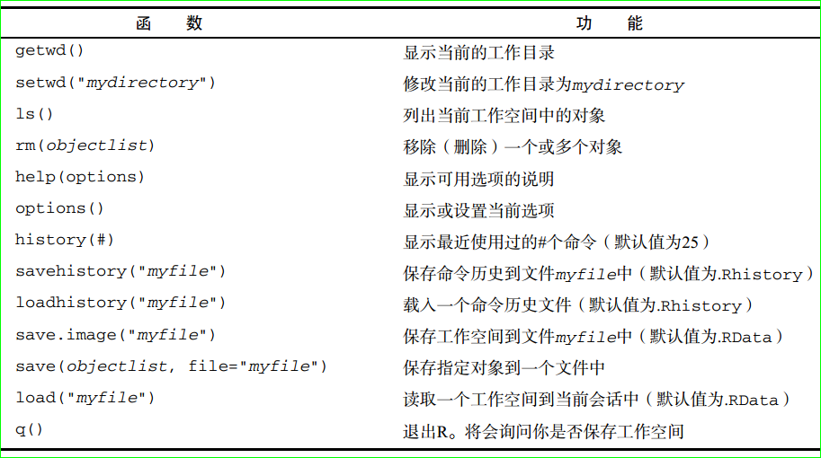
R语言概述
R 可以在http://cran.r-project.org上下载。
R常用的开发工具：Rstudio
setwd("d:\\testR")
setwd(“d:/testR")
工作空间：当前R的工作环境

Slide 5
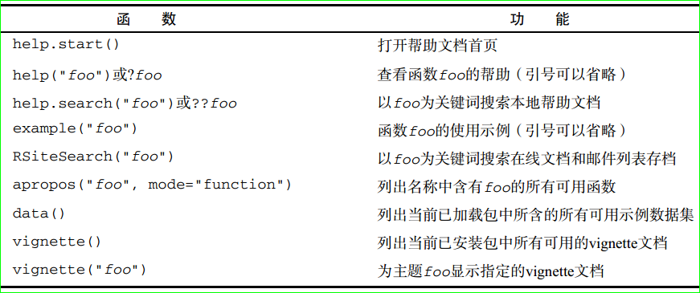
R语言概述
R 的帮助
工作空间：当前R的工作环境

Slide 6
R语言概述
R 提供了大量开箱即用的功能，可以通过可选模块的下载和安装来实现。
包“package”是R函数、数据、预编译代码以一种定义完善的格式组成的集合。
大量的包可以从http://cran.r-project.org/web/packages下载。
存储包的目录称为库library。
函数.libPaths()能够显示库所在的位置，函数library()则可以显示库中有哪些包。
R自带了一系列默认包(base, datasets, utils, grDevices, graphics, stats, methods)
其他包则需要下载安装然后载入才能使用，例如：install.packages(“gclus”), library(“gclus”)

Slide 7
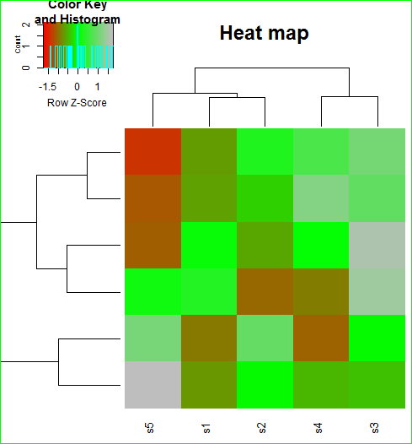
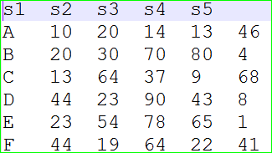
R语言概述
Hello例子
install.packages("gplots")
library(gplots)
test <- read.table("test.txt")
data <- as.matrix(test)
heatmap.2(data,col=colorpanel(100,low="red",mid="green",high="gray"),dendrogram="both",trace = "none",key=T, symkey=F, scale="row",cexCol=1,labRow=F,main="Heatmap")
source(“test.R")
sink(“myoutput”)

Slide 8
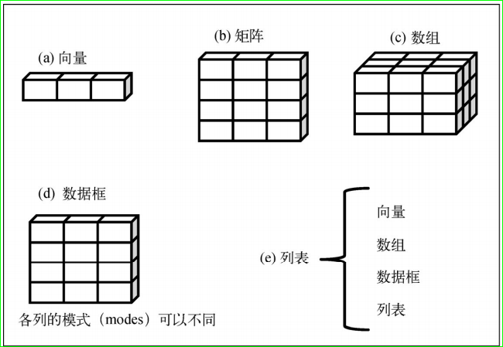
R语言数据类型
R中的常用数据类型

Slide 9

R语言数据类型
向量：是用于存储数值型、字符型或逻辑型数据的一维数组。执行组合功能的函数c()可用来创建向量。

Slide 10
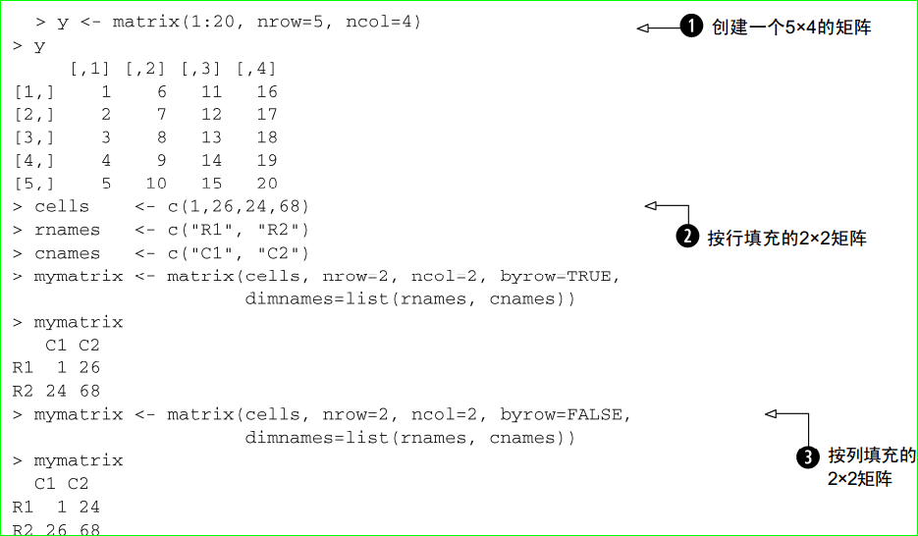
R语言数据类型
矩阵是一个二维数组，只是每个元素都拥有相同的模式（数值型、字符型或逻辑型）。可通过函数matrix创建矩阵。

Slide 11

R语言数据类型
数组（array）与矩阵类似，但是维度可以大于2。数组可通过array函数创建，

Slide 12
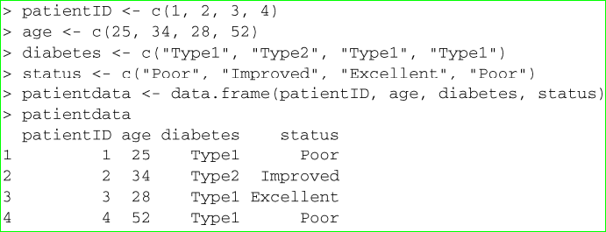
R语言数据类型
由于不同的列可以包含不同模式（数值型、字符型等）的数据，数据框的概念较矩阵来说更为一般。数据框将是R中最常处理的数据结构。数据框可通过函数data.frame()创建。

Slide 13
R语言数据类型
类别（名义型）变量和有序类别（有序型）变量在R中称为因子（factor）。函数factor()以一个整数向量的形式存储类别值，整数的取值范围是[1... k]（其中k 是名义型变量中唯一值的个数），同时一个由字符串（原始值）组成的内部向量将映射到这些整数上。
语句diabetes <- factor(diabetes)将此向量存储为(1, 2, 1, 1)，并在内部将其关联为1=Type1和2=Type2（具体赋值根据字母顺序而定）。
语句status <- factor(status, ordered=TRUE)会将向量编码为(3, 2, 1, 3)，并在内部将这
些值关联为1=Excellent、2=Improved以及3=Poor。

Slide 14
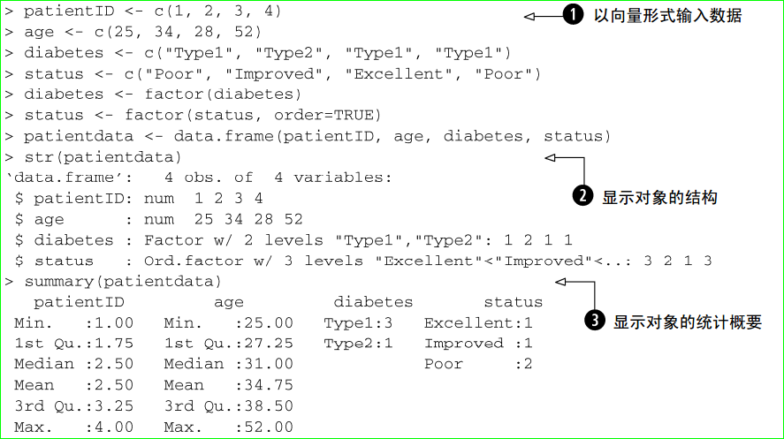
R语言数据类型
因子

Slide 15
R语言数据类型
列表（list）是R的数据类型中最为复杂的一种。一般来说，列表就是一些对象（或成分，component）的有序集合。列表允许你整合若干（可能无关的）对象到单个对象名下。例如，某个列表中可能是若干向量、矩阵、数据框，甚至其他列表的组合。可以使用函数list()创建列表。

Slide 16
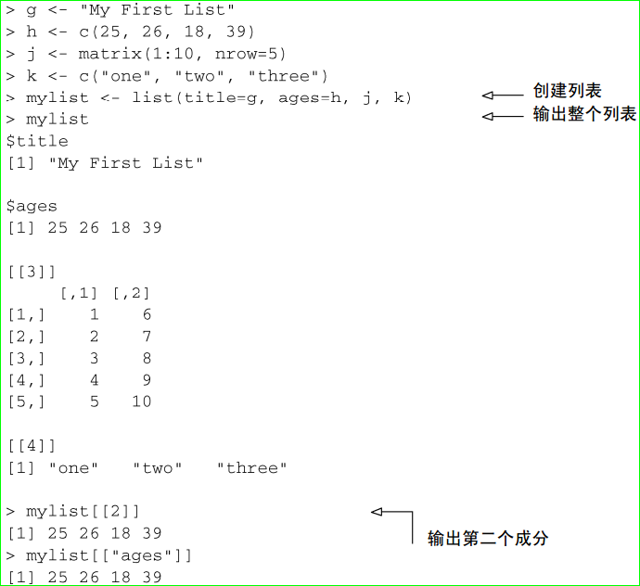
R语言数据类型
列表

Slide 17
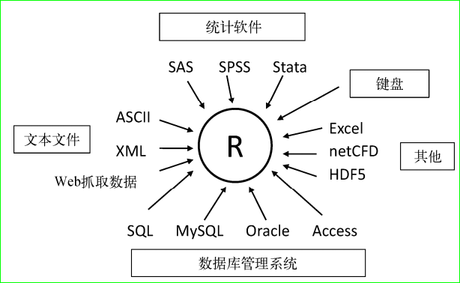
R语言数据类型
数据输入

Slide 18
R语言数据类型
输入

Slide 19
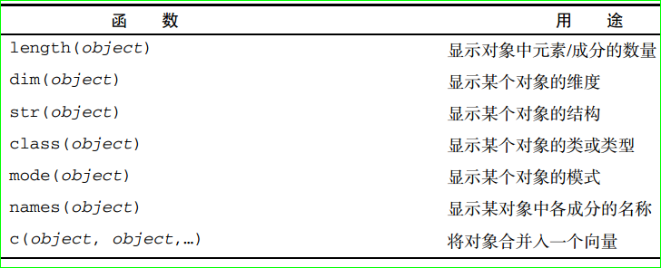
R语言数据类型
一些实用函数

Slide 20
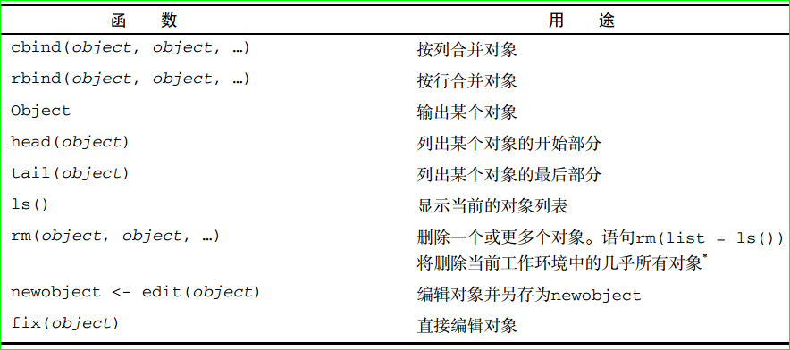
R语言数据类型
一些实用函数

Slide 21
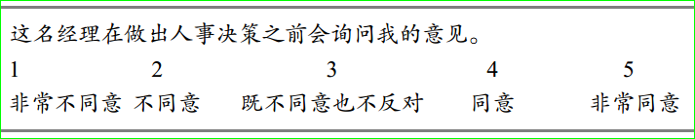
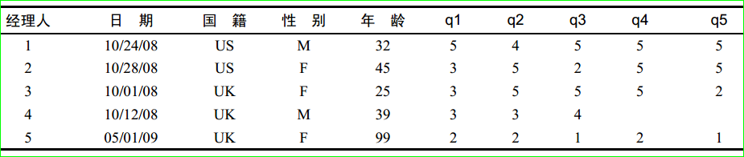
R语言数据管理
数据

Slide 22
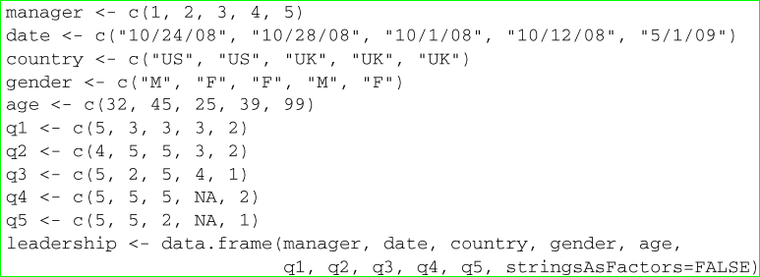
R语言数据管理

Slide 23


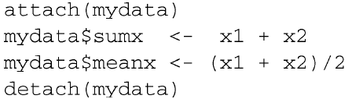

R语言数据管理
创建新变量

Slide 24
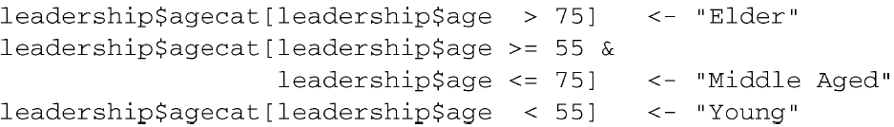
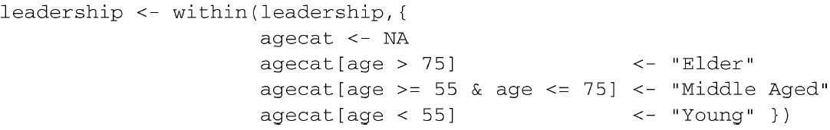
R语言数据管理
变量的重编码

Slide 25

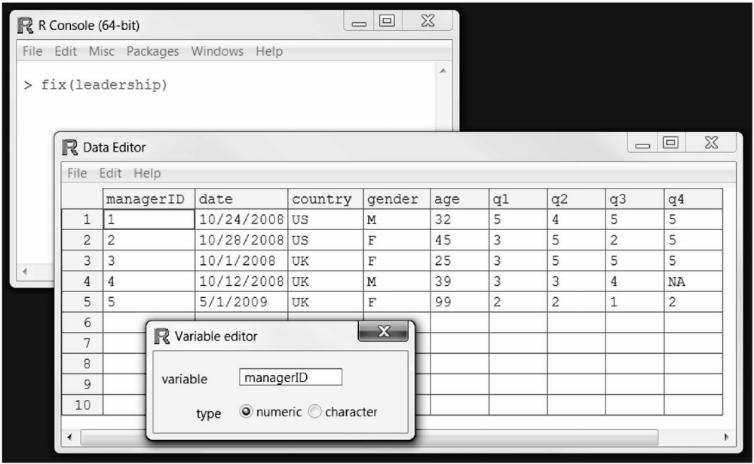
R语言数据管理
变量重命名

Slide 26
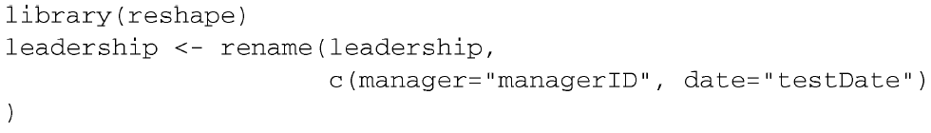
R语言数据管理
变量重命名

Slide 27
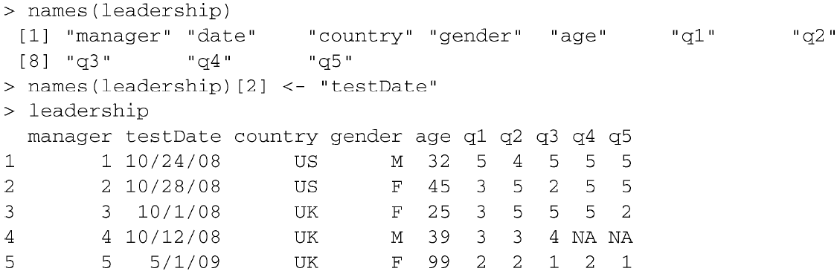
R语言数据管理
变量重命名

Slide 28




R语言数据管理
缺失值

Slide 29
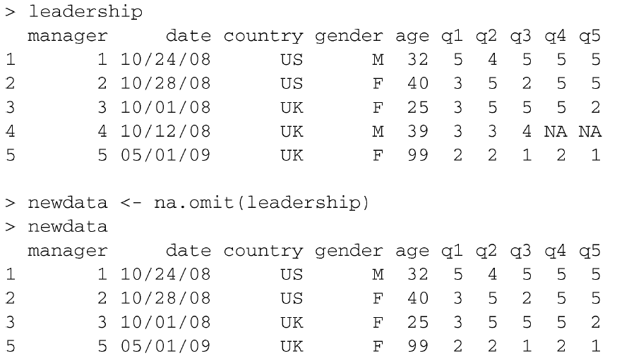
R语言数据管理
缺失值

Slide 30
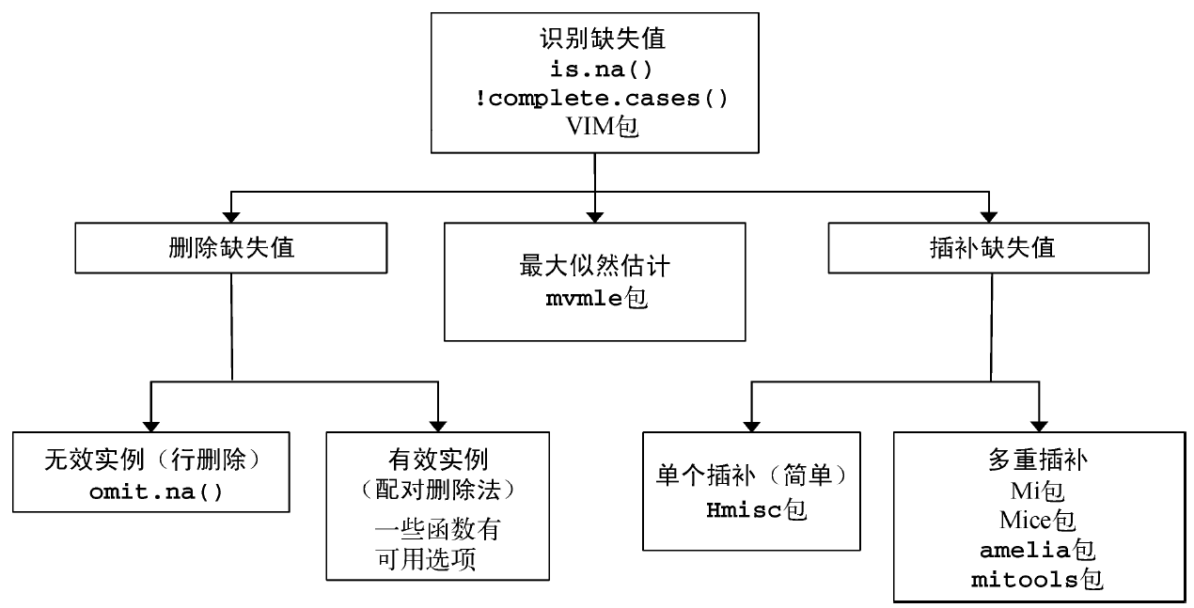
R语言数据管理
缺失值

Slide 31
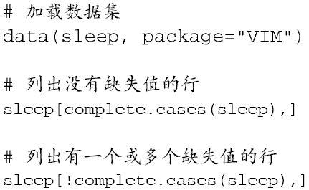
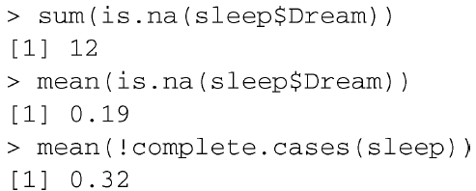
R语言数据管理
缺失值

Slide 32
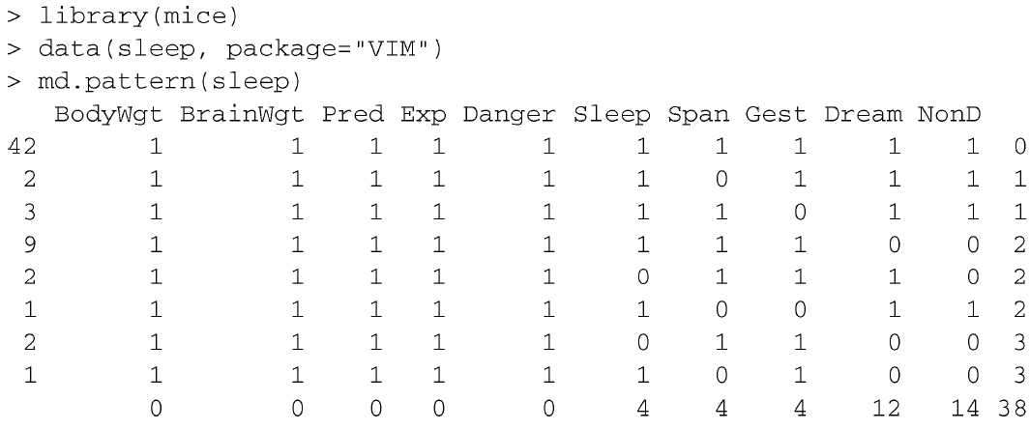
R语言数据管理
缺失值
实例数

Slide 33

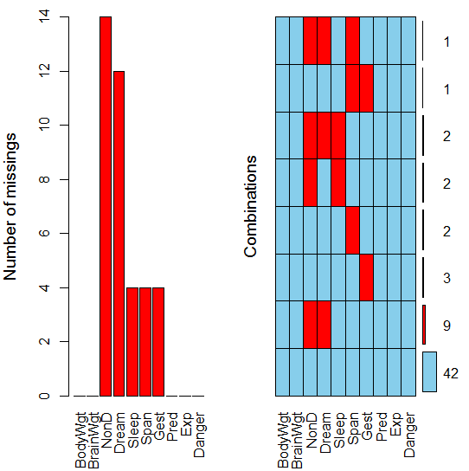
R语言数据管理
缺失值

Slide 34
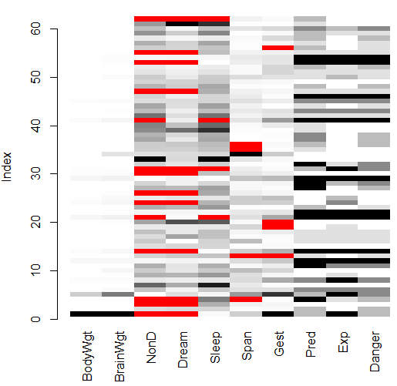
R语言数据管理
缺失值

Slide 35
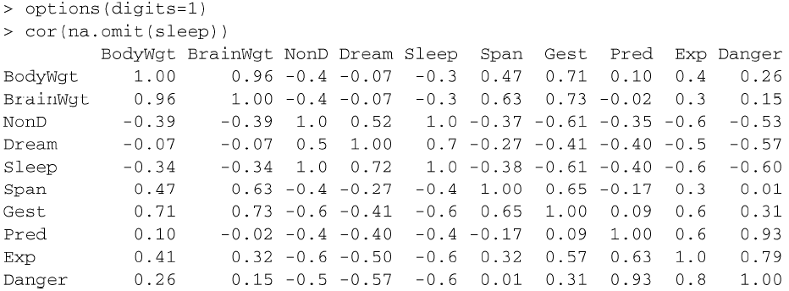
R语言数据管理
缺失值

Slide 36
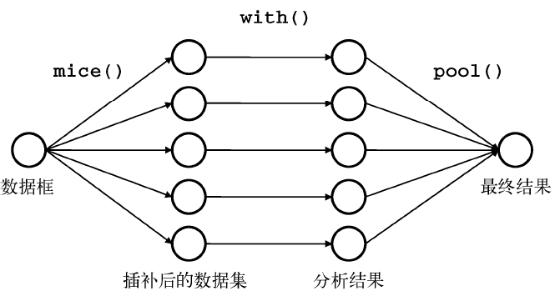
R语言数据管理
缺失值

Slide 37
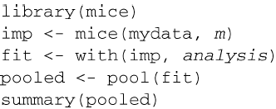
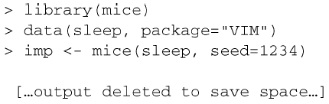
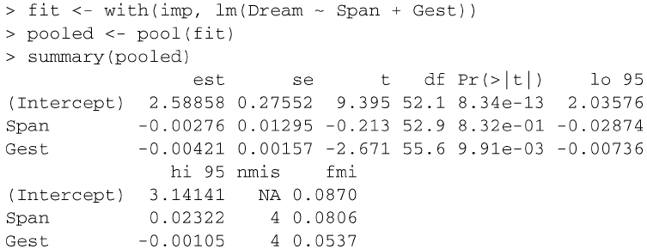
R语言数据管理
缺失值

Slide 38
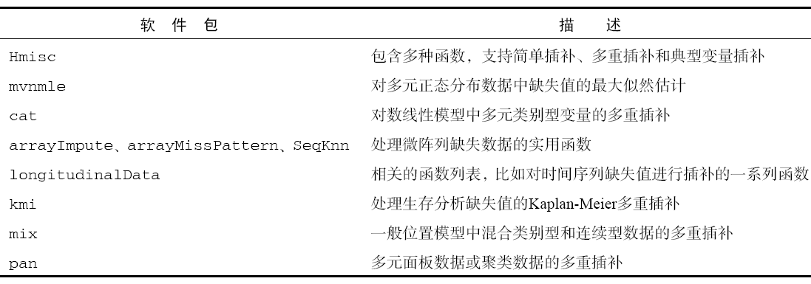
R语言数据管理
缺失值

Slide 39


R语言数据管理
数据排序

Slide 40
R语言数据管理
数据集合并

Slide 41
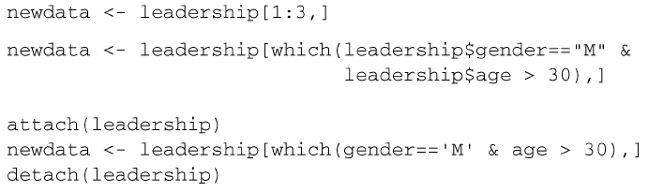
R语言数据管理
数据子集

Slide 42
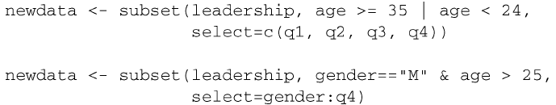
R语言数据管理
数据子集

Slide 43
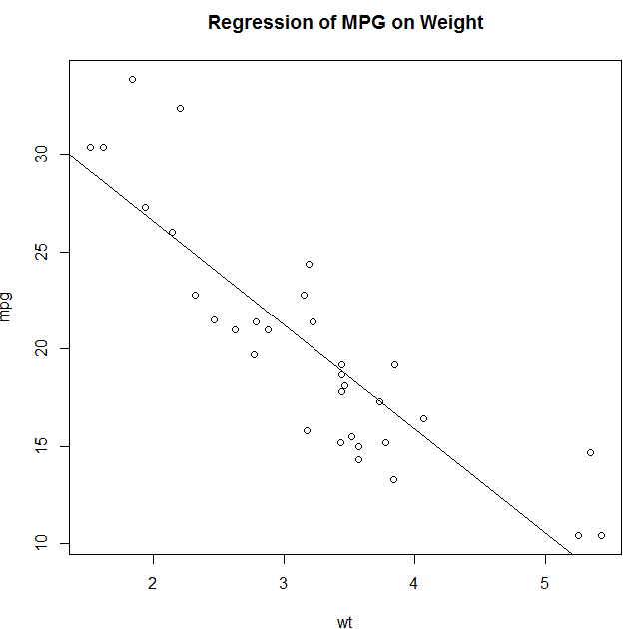
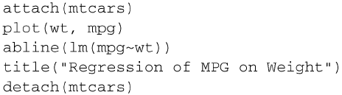
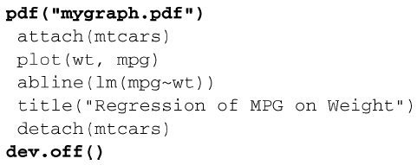
R语言绘图
Hello例子

Slide 44
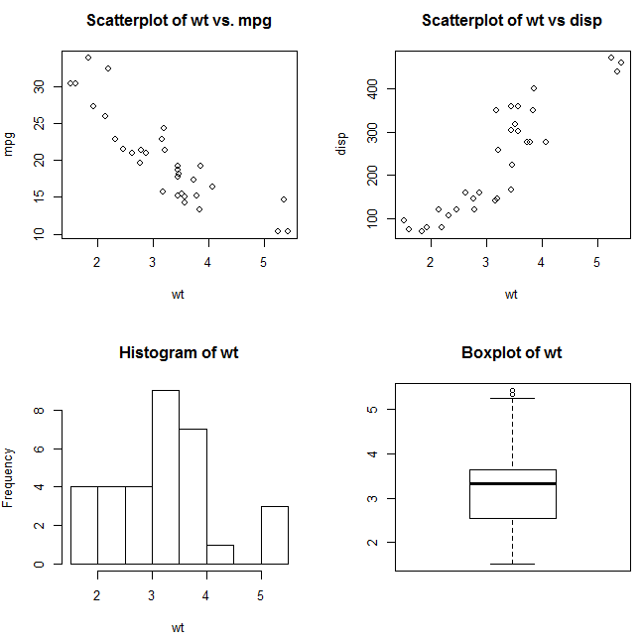
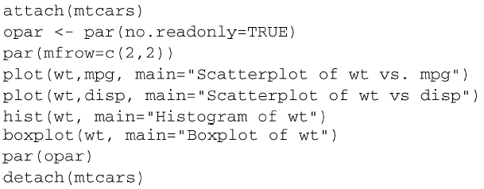
R语言绘图
plot

Slide 45
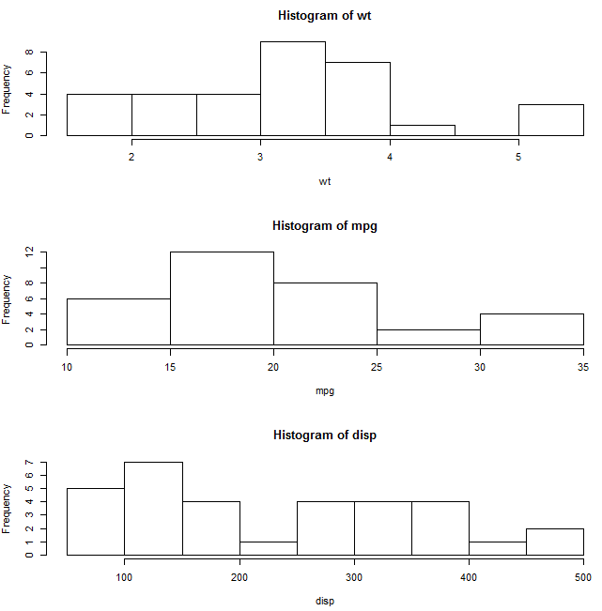
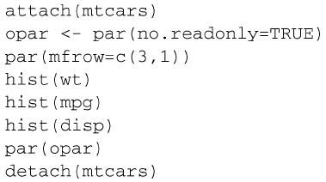
R语言绘图
plot

Slide 46
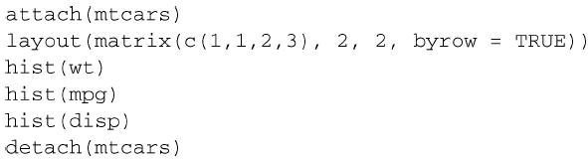
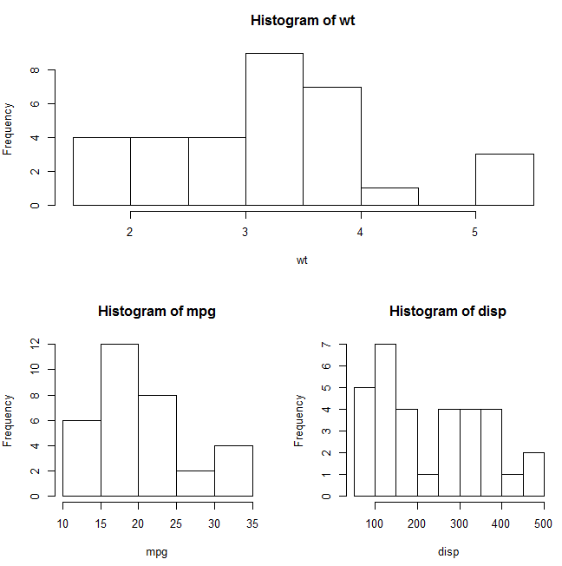
R语言绘图
plot

Slide 47
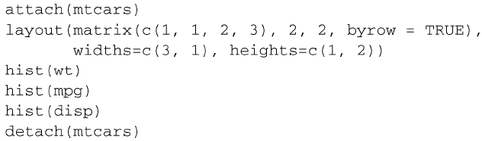
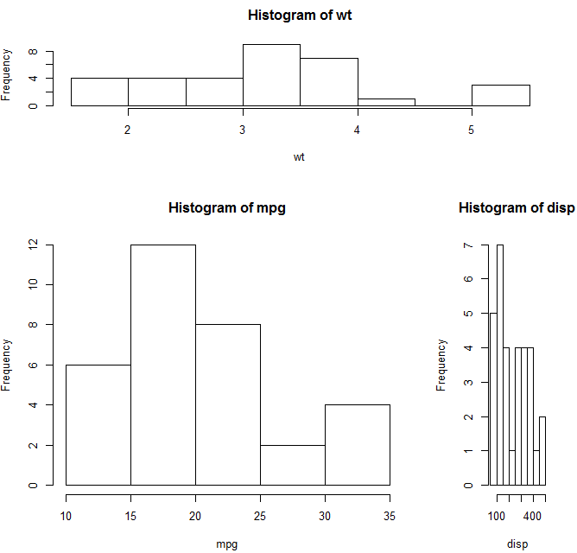
R语言绘图
plot

Slide 48
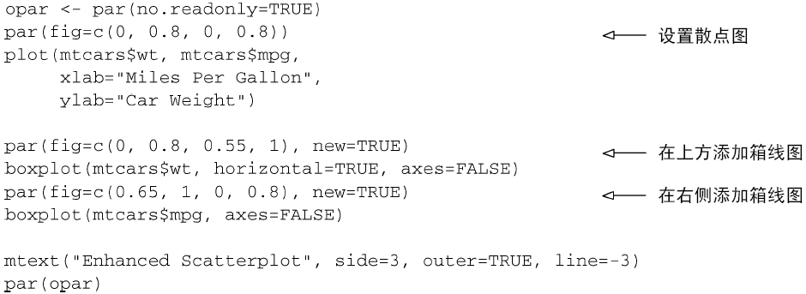
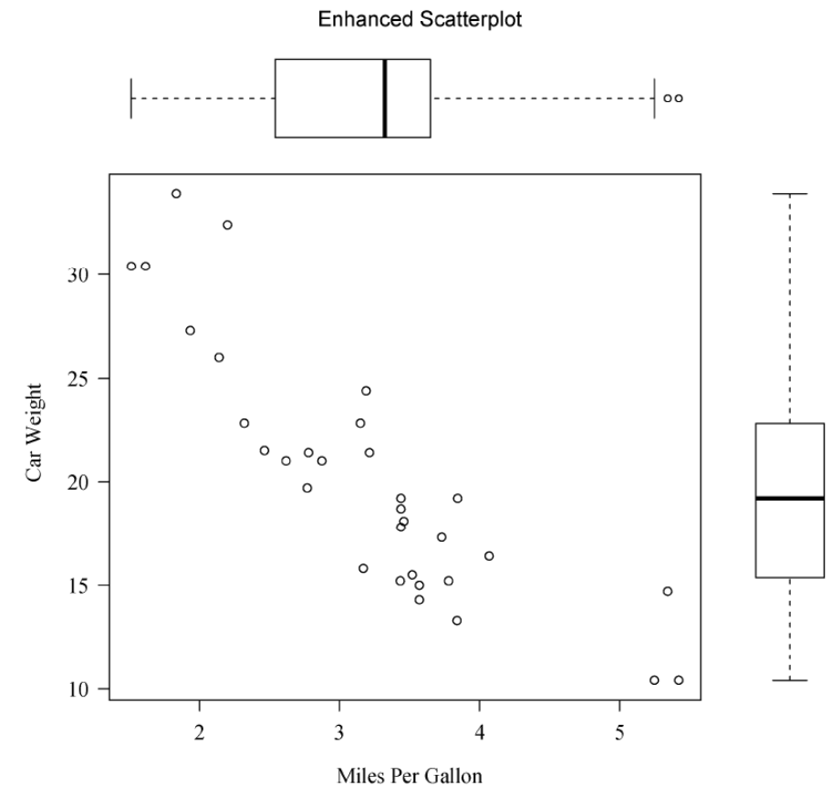
R语言绘图
plot

Slide 49
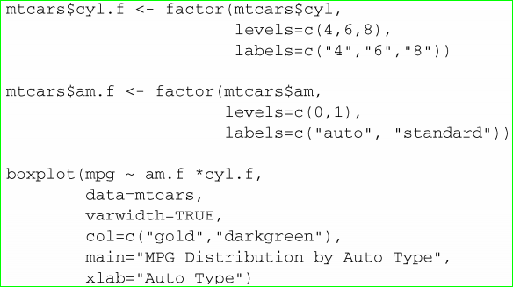

R语言绘图
plot

Slide 50


R语言绘图
gplot

Slide 51
R语言绘图
ggplot2
核心理念是将绘图与数据分离，数据相关的绘图与数据无关的绘图分离
按图层作图
保有命令式作图的调整函数，使其更具灵活性
将常见的统计变换融入到了绘图中。
的绘图的特点：1. 有明确的起始（以ggplot函数开始）与终止（一句语句一幅图）；2. 图层之间的叠加是靠“+”号实现的，越后面其图层越高。
图的元素：最大的是plot（指整张图，包括background和title），其次是axis（包括stick，text，title和stick）、legend（包括backgroud、text、title）、facet这是第二层次，其中facet可以分为外部strip部分（包括backgroud和text）和内部panel部分（包括backgroud、boder和网格线grid，其中粗的叫grid.major，细的叫grid.minor）。

Slide 52
R语言绘图
ggplot2
ggplot(data = , aes(x = , y = )) +
geom_XXX(...) + ... + stat_XXX(...) + ... +
annotate(...) + ... + labs(...) +
scale_XXX(...) + coord_XXX(...) + guides(...) + theme(...) +
facet_XXX(...)

Slide 53

library(ggplot2)
attach(iris)
p <- ggplot(data=iris,aes(x = Sepal.Length,y = Sepal.Width))
p + geom_point(aes(colour = Species)) +
stat_smooth() +
labs(title = "Iris of Sepal.length \n According to the Sepal.Width") +
theme_classic() + theme_bw() +annotate("text",x=7,y=4,parse = T,label = "x[1]==x[2]",size=6, family="serif",fontface="italic", colour="darkred")
R语言绘图
ggplot2

Slide 54
R语言高级数据管理
一个例子
将学生的各科考试成绩组合为单一的成绩衡量指标、基于相对名次（前20%，下20%，等等）给出从A到F的评分、根据学生姓氏和名字的首字母对花名册进行排序。

Slide 55

R语言高级数据管理
一个例子

Slide 56

R语言高级数据管理
一个例子

Slide 57

R语言高级数据管理
一个例子

Slide 58

R语言高级数据管理
一个例子

Slide 59


R语言高级数据管理
一个例子

Slide 60

R语言高级数据管理
一个例子

Slide 61


R语言高级数据管理
控制流

Slide 62

R语言高级数据管理
自定义函数

Slide 63


R语言高级数据管理
自定义函数

Slide 64
Thank You!

